Slide 1
الكتاب المقدس المفتوح
أجزاء و مقاطع
صممها د. جون فرايمان، تكساس، أمريكا تم تدريسها بواسطة الدكتور ريك غريفيث، المؤسسة الأردنية اللاهونية جميع الملفات بعدة لغات للتحميل مجانًا في BibleStudyDownloads.org
منظم ... متدرج ... خالد
A Ministry of ScriptureTechnologies International
©2006 TBBMI
9.65.06.
04
2
Notes:
نسمي هذا القسم، الكتاب المقدس المفتوح .... لأننا…
//// سوف نستكشف أجزائه ومقاطعه.
الآن، ربما بدأتم في تطوير ملف الكتاب المقدس الذهني الخاص بكم.
لذا... الأفكار التي ستعرض لاحقاً ستريكم أن
//// كلمة الله هي بناء تتدرجي، منظم - لا حدود زمني لقيمتها الروحية... تحتوي على مجموعة لا تضاهى من الأدب التي عليها يمكنكم وضع إيمانكم وثقتكم الكاملة – في كتّابها، في رسالة الخلاص التي تقدمها، في إرشاداتها الروحية المؤكدة لكل إنسان على هذا الكوكب.

Slide 2
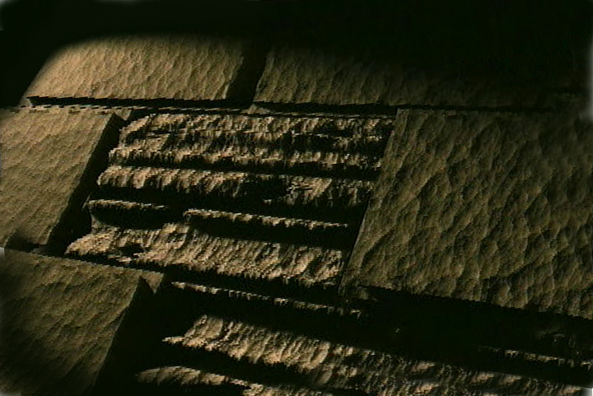
الكتاب المقدس... بالأساس
©2006 TBBMI

Slide 3
Notes:
سننظر اليوم إلى شيء مختلف تماماً عن موعظة الكتاب المقدس العادية. بدلاً من ذلك أريد ن أقدم لكم أكثر نظرة عامة مفيدة رأيتها عن الكتاب المقدس. تم تطوير هذا من قبل د. جون فريمان في الولايات المتحدة الأمريكية الذي التقى بيسوع وجهاً لوجه في عام 2016. هناك العديد من الأشياء التي لم أتعلمها أبداً إلا بعد أن حصلت على درجة الدكتوراه في عرض الكتاب المقدس!

Slide 4
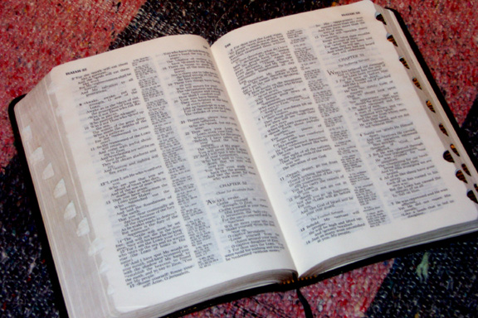
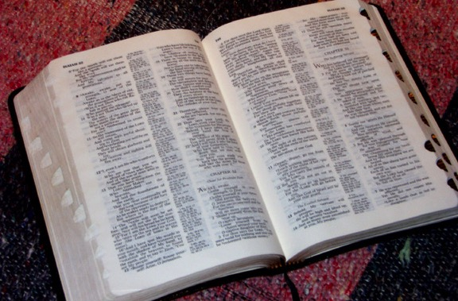
(نعم ، كتاب منظم!)
الكتاب المقدس... بالأساس
الجزء السادس
"الكتاب المفتوح"
© 2006 TBBMI
02
Notes:
نعم ... إنه كتاب منظم! لذا دعونا نخطو خطوة كبيرة إلى الأمام في هذا العرض الموسّع - كما قلنا - "الوثيقة الأساسية لإيماننا." هذا هو الجزء السادس من "الكتاب المقدس... بالأساس"، الجزء الذي نسميه الكتاب المقدس المفتوح.

Slide 5
الآن …
نشرّح
ونفصل
©2006 TBBMI
9.65.06.
03
Notes:
سنقوم اليوم بتفصيل الكتاب المقدس وتفسير وتوضيح بعض أجزائه وأقسامه المميزة.
يختلف ترتيب اسفار الكتاب المقدس اليوم اختلافاً كبيراً عما كان عليه زمن أسلافنا القدماء. لكن مع أسفاره المتنوعة ورسالته الأبدية هي نفسها، عبر آلاف السنين.

Slide 6
الكتاب المقدس المفتوح
أجزاء و مقاطع
منظم ... متدرج ... خالد
A Ministry of ScriptureTechnologies International
©2006 TBBMI
9.65.06.
04
2
Notes:
نسمي هذا القسم، الكتاب المقدس المفتوح .... لأن…
//// سوف نستكشف أجزائه ومقاطعه.
الآن، ربما بدأتم في تطوير ملف الكتاب المقدس الذهني الخاص بكم.
لذا... الأفكار التي ستعرض لاحقاً ستريكم أن
//// كلمة الله هي بناء تتدرجي، منظم. لا حدود زمني لقيمتها الروحية... تحتوي على مجموعة لا تضاهى من الأدب التي عليها يمكنكم وضع إيمانكم وثقتكم الكاملة – في كتّابها، في رسالة الخلاص التي تقدمها، في إرشاداتها الروحية المؤكدة لكل إنسان على هذا الكوكب.

Slide 7
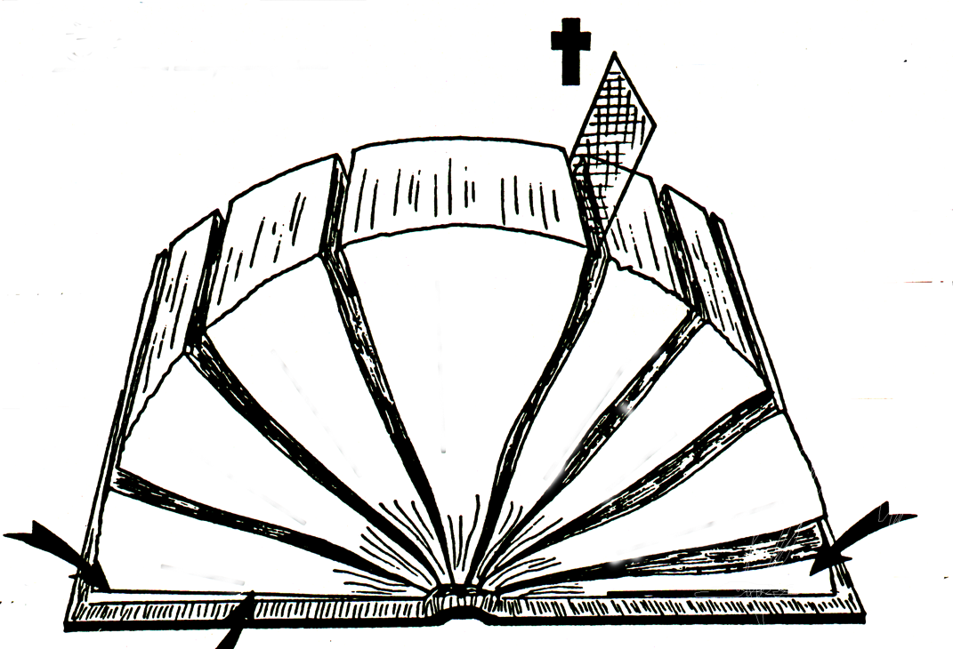
A
B
" "
" "
D(ع.ق)
C
موضوع واحد
D(ع.ج)
E(ع.ق)
" "
E(ع.ج)
" "
F(ع.ق)
F(ع.ج)
4
3
5
/
/
G(ع.ق)
6
G(ع.ج)
2
مساعد الطالب # ١٨
7
1
8
H(ع.ق)
2
1
H(ع.ج)
I(ع.ق)
J
الكتاب المقدس المفتوح
06-06
©2006 TBBMI
9.65.06.
05
©2006 TBBMI
06-
©TBBBI
Notes:
مع مساعد الطالب رقم 18 ... المُسمى "الكتاب المقدس المفتوح"،... ستتمكنون من ملئ الفراغات كلما تقدمنا في الدرس. توقفوا لدراستها للحظة وستجدون عدداً من الخطوط والحروف الفارغة، التي سوف ترشدكم خلال هذا القسم التالي. جاهزون؟ لنبدأ.

Slide 8
القصة الأقدم
القصة الأحدث
٤
٣
٥
٦
٢
٤
٤
٧
١
٨
06
5
Notes:
نبدأ بفتح صفحات الكتاب المقدس التي في هذا الرسم,
قسموه إلى ثمانية أقسام...
//// مع علامة التقسيم في المنتصف...
//// مع أربعة أقسام على جانب واحد وأربعة على الجانب الآخر. وبالطبع، ربما يكون واضحاً لك
//// أن علامة التقسيم تقع عند مفترق هذين القسمين الرئيسيين من الكتاب المقدس. الذي يحدد الحدث الأكثر أهمية في تاريخ كوكبنا – صليب الجلجثة وتضحية ربنا.
//// تشكل الأقسام الأربعة الموجودة على يسار العلامة ما نسميه الآن، القصة الأقدم…
//// إلى اليمين، القصة الأحدث.

Slide 9
القصة الأقدم
القصة الأحدث
٤
٣
٥
٦
٢
٧
١
٨
07
Notes:
الآن سنقوم بترقيم كل قسم بالترتيب... من القسم الأول على اليسار، وهكذا إلى القسم الثامن على اليمين.

Slide 10
القصة الأقدم
القصة الأحدث
٤
٣
٥
٦
٢
٧
١
٨
08
4
Notes:
سنكشف عن بعض أوجه التشابه المثيرة للاهتمام بين الأقسام المتنوعة من الكتاب. سنقوم، على سبيل المثال، بربط الأقسام معًا
//// 1 و 5،
//// 2 و 6،
//// 3 و 7 و
//// 4 و 8.

Slide 11
القصة الأقدم
القصة الأحدث
٤
٣
٥
٦
٢
الأناجيل
٧
١
الناموس
٨
وثــيـــقـــــة البــدايـــــة
09
3
Notes:
انظروا أولاً إلى القسم 1 والقسم 5. فكروا فيهما على أنهما يخدمان غرضاً متشابهاً فيما يتعلق بتطور قصة الكتاب المقدس. إذا كنتم تستخدمون ورقة مساعد الطلب رقم 18، يمكنكم ملء الفراغات بينما نتقدم في الدرس.
//// عبر القرون أصبح هذان القسمان من الكتاب المقدس يُعرفان بالناموس في العهد القديم.
//// وبالأناجيل في الجديد. فكروا في هذين القسمين، الموصولين هنا بخط أزرق، على أنهما يؤديان وظائف متشابهة إلى حد ما في تنظيم الكتاب المقدس. لأنه من هذه الأقسام الأولى من العهدين القديم والجديد
//// تتكشف بقية أحداث كِلا العهدين ... كما سنرى الآن. حسنا؟
هنا لدينا "وثيقة البداية " لكل جزء من الكتاب المقدس. بعد وثائق البداية هذه ... الناموس في القديم والأناجيل في الجديد. دعونا نفصل الأقسام الأخرى.

Slide 12
القصة الأقدم
القصة الأحدث
٤
٣
٥
الأناجيل
٦
٢
ماذا يتبع؟ مجموعة من الكتابات عن شعب جديد
أعمال
٧
تاريخ
١
شريعة
٨
10
4
Notes:
فيما يلي الأقسام المتشابهة، 2 و6.
//// هذه الأقسام نسميها التاريخ في القديم و
//// أعمال في الجديد. بعبارة أخرى,
//// يكشف هذان القسمان الكتابيان عن نتيجة الظروف التي كرست في وثائق البداية ... القسمان 1 و5. لذا، إذا كان لدينا ناموس وتاريخ في القديم، والأناجيل وأعمال في الجديد…
//// ما يلي بعد ذلك؟ حتمًا، مجموعة من الكتابات والقصص عن شعب جديد كوّنه الله... إسرائيل كأمة جديدة والكنيسة كشعب جديد في العهد الجديد.

Slide 13
القصة الأقدم
القصة الأحدث
٤
٣
٥
الأناجيل
٦
٢
شعر
أعمال
٧
تاريخ
الرسائل
١
شريعة
٨
11
3
Notes:
لذا ... هنا سنربط معًا الأقسام 3 في القديم و7 في الجديد.
//// تُسمى هذه عادة الشعر في القديم
//// والرسائل في الجديد.
//// في كلتا الحالتين، تظهر هذه الكتابات أنها نتجت كاستجابة للظروف التي تم سردها في القسمين السابقين من كل عهد... مع بعض الخصائص النبوية

Slide 14
القصة الأقدم
القصة الأحدث
٤
٣
٥
الأنبياء
٦
٢
شعر
الأناجيل
أعمال
٧
تاريخ
الرسائل
١
شريعة
الرؤيا
٨
12
2
Notes:
وأخيراً... المقطعين 4 و 8 ... ألجزآن الكتابيان اللذان، كنوع من الأدب، غير معروف فعلياً في وثائق دينية أخرى خارج التقليد اليهودي المسيحي.
//// هذه الأقسام هي الأنبياء في العهد القديم و
//// كتاب سفر الرؤيا في الجديد.

Slide 15
القصة الأقدم
القصة الأحدث
٤
٣
٥
الأناجيل
٦
الأنبياء
٢
الشعر
أعمال
٧
١
تاريخ
الرسائل
شريعة
٨
الرؤيا
13
4
Notes:
الان يتم التركيز على بعض الأفكار الجديدة. بنظرة من الأعلى، مواضيع "الوثيقة التأسيسية لإيماننا" تظهر بتدرج، وتسلسل واضح، وفي تقدم منطقي ومنظم للموضوعات… هكذا ترونها عندما تنظرون إليها بهذه الطريقة.
//// في كل قسم لدينا وثائق البداية...
//// ومنها تاريخ شعب جديد...
//// والتي بدورها تنتج استجابات لعمل الله في حياتهم...
//// تتوج في قسمين من الكتابة النبوية التي تمتد الى أبعد بكثير من عصرنا بإتجاه تتميم الله لوعوده.

Slide 16
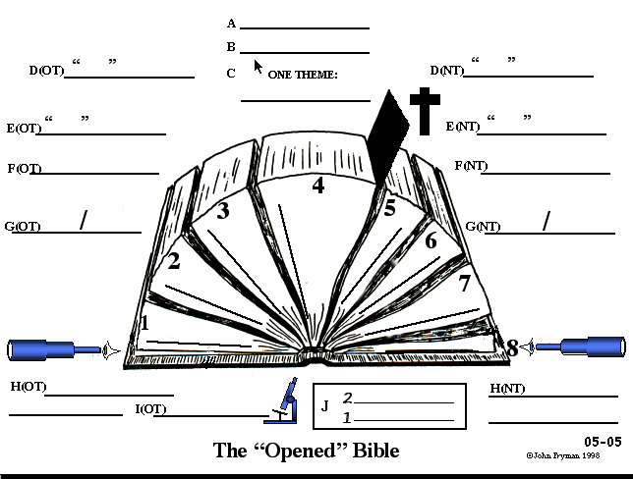
خط A & B
1600 سنة
40 كاتب
فقط رفقاء
القادة العسكريين
رجال أعمال
شعراء
٤
كهنة
٣
٥
ملوك
٦
مطعّم أشجار
٢
الأناجيل
الشعر
أعمال
البنوك
أنبياء
٧
١
تاريخ
الرسائل
شريعة
٨
الرؤيا
14
4
Notes:
هناك عدة عوامل أخرى كثيرة تساعد على توضيح بعض الخصائص الأساسية للكتاب المقدس. إذا كنتم تستخدمون مساعد الطالب رقم 18، فستجدون الأحرف والأرقام المقابلة للحفاظ على تقدمكم منظماً أثناء انتقالك عبر المرئيات القادمة.
//// [تختفي ورقة مساعد الطالب] ... بدءًا من الخط A…
//// كتابكم المقدس كُتب في فترة زمنية طويلة... بالمقياس الأرضي، حوالي 1600 سنة.
//// وطوال ذلك الوقت...خط ب ... لقد تم جمعه من كتابات 40 كاتباً، من خلفيات مختلفة....
//// [المتابعة تلقائية من خلال هذه القائمة]
ملوك، مطعّم أشجار فقير، مصرفيين ، شعراء ، كهنة ، قادة عسكريون وأناس عادييين وكلها تحمل رسائل خاصة من الله إلى الناس في أيامهم... وللناس في أيامنا ايضاً.

Slide 17
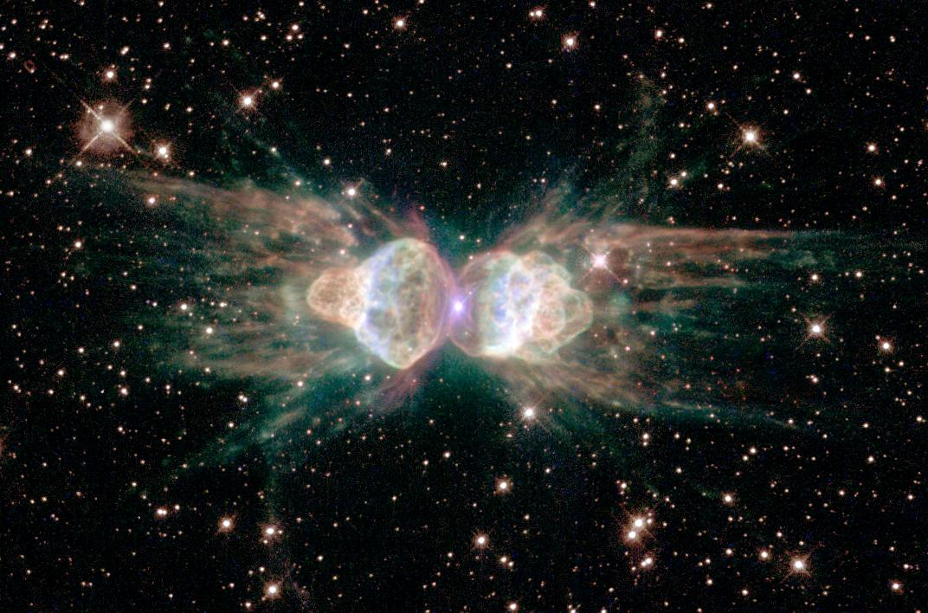
موضوع واحد
خط C
مجد الله
مجد الله
٤
٣
٥
٦
٢
أناجيل
انبياء
أعمال
شعر
٧
١
تاريخ
رسائل
شريعة
٨
الرؤيا
2
© 2006 TBBMI
9.65.06.
15
2
Notes:
ومن خلال كل سفر، في خلال كل صفحة، يتم توصيل
//// موضوع واحد عظيم فقط... الخط c... مجد الله.
//// لماذا هذا الموضوع؟ لأنه بدون ادراكنا الأساسي لمجد الله، فإننا بذلك نتجاوز الموضوع الأساسي الموحد لكل عمل في حياتنا المسيحية. مثلاً، كيف يمكننا أن نكون أكثر فاعلية في الكرازة، إذا لم نضع ونحتفل بمجد الله وهو الذي نبشر به.

Slide 18
1600 سنة
40 كاتب
العهد
القديم
العهد
الجديد
موضوع واحد
مــجــد الــلــه
الخط D
عقد قديم ……عقد جديد
الأناجيل.
أنبياء
أعمال
شعر
مشيئة الله القديمة…مشيئة الله الجديدة
تاريخ
الرسائل
شريعة
الرؤيا
16
4
Notes:
الخط D على كلا الجانبين .... يسرد أبسط أقسام الكتاب، تلك المألوفة لمعظم الجميع. ينقسم دليل الدراسة الآن ليشمل…
//// على الجانب الأيسر، الاختبار القديم،
//// على اليمين، الاختبار الجديد.
وإذا عدنا بالذاكرة الى دراسة العهود، يمكننا الآن أن نرى أن هذه الكلمات يمكن أن تكون هكذا…
//// العقد القديم والعقد الجديد ... أو
//// مشيئة الله القديمة ومشيئة الله الجديدة.

Slide 19
1600 سنة
40 كاتب
"العهد"
القديم
موضوع واحد
"العهد"
الجديد
مــجــد الــلــه
الخط E
39 سفر
27 سفر
3 x 9 = 27
الأناجيل
شعر
أعمال
أنبياء
تاريخ
الرسائل
شريعة
الرؤيا
17
3
Notes:
ما Iهو حجم تلك المجموعات من الكتب في كل عهد؟
بالمناسبة، بعضها عبارة عن رسائل.
//// خط E... 39 سفراً في العهد القديم ... و
//// 27 سفراً في العهد الجديد. وإليكم فكرة مفيدة لتنشيط ذاكرتكم...
//// من الرقم 39 على اليسار ... اضربوا 3 في 9 لتحصلوا على 27. وهكذا الرقم 39 يقودكم مباشرة إلى 27. من السهل تذكر هذه الطريقة.

Slide 20
1600 سنة
40 كاتب
"العهد"
القديم
موضوع واحد
"العهد"
الجديد
مــجــد الــلــه
39 سفر
27 سفر
الخط F
عبري
يوناني
الأناجيل
شعر
أعمال
أنبياء
تاريخ
الرسائل
شريعة
الرؤيا
18
2
Notes:
وماذا عن اللغات؟ هذا يقودنا إلى الخطF
//// في كتابات المخطوطة الأصلية، كتب العهد القديم بالكامل بالعبرية، اللغة القديمة لليهود.
//// ولكن من ناحية العهد الجديد، كتبة هذه الوثائق بالكامل باللغة االسائدة المشتركة في ذلك الوقت – اللغة اليونانية. هنا وهناك في كلا العهدين نرى أحياناً عبارات وجمل قصيرة مكتوبة بلغات الشرق الأدنى القديم الأخرى، ولكن ليس في كثير من الأحيان.

Slide 21
1600 سنة
40 كاتب
"العهد"
القديم
موضوع واحد
"العهد"
الجديد
مــجــد الــلــه
39 سفر
27 سفر
عبري
يوناني
الناموس/
خط G
أناجيل
النعمة/
الوعود
نبوات
أعمال
التتميم
شعر
تاريخ
رسائل
شريعة
رؤيا
19
4
Notes:
ولكن هل هناك بعض الطرق الأخرى لتفصيل الكتاب المقدس وتقسيمهه؟ على سبيل المثال ... إذا أردت أن تلخصه بكلمة واحدة أو كلمتين تصف بهما كلا العهدين، فما هي هذه الكلمة أو الكلمات التي تختارها؟
فيما يلي بعض الاقتراحات.
//// أولاً، الخط G على كلا الجانبين .... العهد القديم يعكس وقت اناموس,
//// بينما العهد الجديد، زمن النعمة، اختلاف عميق في علاقة الإنسان المتدرجة بالله.
//// فكرة أخرى، قد يقول البعض أن العهد القديم كان زمن الوعد.
//// بينما الجديد هو تتميم الوعد
في كل من هذه الأفكار المترابطة، يمكنك أن ترى انعكاسًا لوعود العهد التي درسناها سابقاً... مع برنامجهم التاريخي عبر عدة قرون!

Slide 22
1600 سنة
40 كاتب
"العهد"
القديم
موضوع واحد
"العهد"
الجديد
مــجــد الــلــه
39 سفر
27 سفر
عبري
يوناني
الناموس/
أناجيل
النعمة/
الوعود
أنبياء
التتميم
شعر
أعمال
تاريخ
رسائل
شريعة
الرؤيا
20
Notes:
الآن نرى منظارين، يشيران في اتجاهين معاكسين... أحدهما يقع بالقرب من بداية الكتاب المقدس، في سفر التكوين... وآخر بالقرب من النهاية, في سفر الرؤيا...

Slide 23
1600 سنة
40 كاتب
"العهد"
القديم
موضوع واحد
"العهد"
الجديد
مــجــد الــلــه
39 سفر
27 سفر
عبري
يوناني
الناموس/
الأناجيل
النعمة/
الوعود
أنبياء
أعمال
التتميم
شعر
تاريخ
رسائل
منظار
منظار
خط H
شريعة
الرؤيا
الماضي الأبدي
المستقبل الأبدي
21
3
Notes:
وصلنا إلى خط ... Hفي العهد القديم، يظهر منظار
//// يتطلع بعيداً في الماضي الأبدي.
بينما في جانب العهد الجديد,
//// منظار آخر،
//// هذا يحدق بعيداً في مستقبل الأبدي.
تذكروا أن فكرة التلسكوب هذه تنطبق فقط على النهايات القصوى للكتاب. فكر فيهما كنهايات كامل مجموعة الكتاب المقدس.

Slide 24
1600 سنة
40 كاتب
"العهد"
القديم
موضوع واحد
"العهد"
الجديد
مــجــد الــلــه
39 سفر
27 سفر
عبري
يوناني
أبراهيم
الناموس/
أناجيل
النعمة/
الوعود
تكوين ١٢ !!!
أنبياء
أعمال
التتميم
شعر
تاريخ
رسائل
منظار
منظار
شريعة
الرؤيا
الماضي الأبدي
المستقبل الأبدي
منظار
الخط I
5
9.65.06.
22
Notes:
السطر I ... الآن، في تفكيركم، غيروا من 2 تلسكوب إلى
//// ميكروسكوب واحد فقط ... على جانب العهد القديم. هذه نقطة تغيير رئيسية في اتجاه خط قصة الكتاب المقدس.
//// خلال فترة الناموس ... في الفصل الثاني عشر من سفر التكوين ... ينتقل الكتاب المقدس فجأة من سرد الأحداث البعيدة في الماضي الأبدي ... ليركز على رجل واحد وعائلته وحياتهم الرائعة وهم يتبعون الله بإيمان كامل.
//// الرجل هو إبراهيم. نعلم قصة حياته المذهلة من سفر التكوين 12 ... تذكرون الأرض ...النسل... البركة؟ نتذكر أن هذا الرجل عاش حياته وخدمته خلال السنوات الأولى من التاريخ المسجل. إنه ليس خيالًا من التقاليد القبلية القديمة.
//// لذا ... هنا عند الميكروسكوب يمكننا تعديل زاوية رؤيتنا من العريضة التي ترينا الماضي البعيد الى رؤية ضيقة ومحددة - تحت المايكروسكوب الكتابي: إبراهيم.
//// لقد كانت حياته وشغفه وإيمانه الكامل بإرشاد الله، هي الأساس لقصة الكتاب المقدس العظيمة – وعبر الاسفار الـ 66، تواصل العمل على تطوير وتوجيه حياتنا حتى هذه اللحظة بالذات.

Slide 25
1600 سنة
40 كاتب
"العهد"
القديم
موضوع واحد
"العهد"
الجديد
مــجــد الــلــه
39 سفر
27 سفر
عبري
يوناني
الناموس/
أناجيل
النعمة/
الوعود
أنبياء
التتميم
شعر
أعمال
تاريخ
رسائل
منظار
منظار
شريعة
خط J
الرؤيا
الماضي الأبدي
المستقبل الأبدي
2 منظار
1 مايكروسكوب
20
Notes:
إذاً... هناك طريقة أخرى لتسمية الأشياء..... الخطين الذين في المستطيل المسمى خط J. يمكن أن نرى الكتاب المقدس كمجموعة من الأعمال منظمة تحت عناوين من منظارين ومايكروسكوب واحد. التركيز على حياة إبراهيم – الرجل العظيم تحت عدسة المايكروسكوب – هو النقطة المركزية في تعلم كيفية إدارتنا الذهنية للكتاب المقدس.

Slide 26
1600 سنة
40 كاتب
"العهد"
القديم
موضوع واحد
"العهد"
الجديد
مــجــد الــلــه
39 سفر
27 سفر
عبري
يوناني
الناموس/
أناجيل
النعمة/
الوعود
أنبياء
التتميم
شعر
أعمال
تاريخ
رسائل
منظار
منظار
شريعة
الرؤيا
الماضي الأبدي
المستقبل الأبدي
2 منظار
1 مايكروسكوب
مايكروسكوب
20
Notes:
تذكروا أن محور التركيز بينما نراجع بسرعة فكرة "الكتاب المقدس المفتوح"
//// صليب يسوع المسيح هو النقطة االمحورية التي تجمع كل هذه الحقائق الأساسية معاً. وتدركون بوضوح حقيقة كلمة الله – مع جدولها الزمني التاريخي…

Slide 27
الدعوة
1600 years
قادش برنيع
1600 years
قادش برنيع
الدعوة
1600 years
S - D - S
40 authors
"OLD"
Testament
S - D - S
"NEW"
Testament
40 authors
"OLD"
Testament
40 authors
٤٠
الأناجيل
"NEW"
Testament
"OLD"
Testament
ONE THEME:
"NEW"
Testament
الرسائل
كل الأحداث تؤدي إلى …..
خدمة
الرب يسوع المسيح
الأناجيل
سيناء
٤٠
ONE THEME:
the glory of God
ONE THEME:
الرسائل
سيناء
the glory of God
أريحا
the glory of God
أريحا
الأرض المنقسمة
الأرض المنقسمة
"39" Books
٤٣٠
"27" Books
"27" Books
"39" Books
الخروج
"39" Books
٤٣٠
"27" Books
الكنيسة
٧٠ سنة
الخروج
الكنيسة
٧٠ سنة
Hebrew
الأنبياء
Greek
Hebrew
Greek
Hebrew
اسرائيل
الأنبياء
Greek
أسرائيل
GOSPELS
J - E
Grace/
Law/
GOSPELS
J - E
GOSPELS
Grace/
Law/
العبودية
Grace/
Law/
أعمال
Promise
PROPHECIES
Fulfillment
أعمال
ACTS
العبودية
PROPHECIES
Promise
WRITINGS
Fulfillment
Promise
PROPHECIES
Fulfillment
ACTS
ACTS
القضاة
WRITINGS
يهوذا
HISTORIES
القضاة
WRITINGS
350
يهوذا
EPISTLES
L - S - B
Telescope
٣٥٠
Telescope
HISTORIES
L - S - B
HISTORIES
I - I
Telescope
LAW
EPISTLES
Telescope
Telescope
I - I
EPISTLES
Telescope
الرؤيا
١٢ سبط
REVELATION
LAW
١٢ سبط
الرؤيا
LAW
REVELATION
Eternity Past
REVELATION
Eternity Future
Eternity Past
Eternity Future
Eternity Past
Eternity Future
M - C - C
Z - E - N
M - C - C
2 Telescopes
1 Microscope
Z - E - N
2 Telescopes
1 Microscope
Microscope
2 Telescopes
1 Microscope
٥ مواعظ
Microscope
Microscope
٣ رحلات …
٥ عظات
٣ رحلات …
06-27
06-27
©2006 TBBMI
9.65.06.
25
1
Notes:
…هي مجموعة منظمة من الكتابات المنطقية وذات المصداقية!
من حياة إبراهيم الرائعة .... مدعومة بوعود العهد ذاك... الذي يؤدي إلى كل حدث في الجدول الزمني للكتاب المقدس….
//// تتوج في خدمة الرب يسوع المسيح وتطور الكنيسة الأولى وانتشارها في جميع أنحاء العالم! وثيقة رائعة من الاكتمال والتماسك والوعود لأرواحنا.
الآن ... بسرعة ... دعونا نراجع ما تعلمناه بهذا "الكتاب المقدس المفتوح".

Slide 28
الدعوة
1600 years
قادش برنيع
S - D - S
40 authors
"OLD"
Testament
"NEW"
Testament
٤٠
الأناجيل
توازي وظيفي للعهد القديم والعهد الجديد …. شريعة (١) و أناجيل (٥) تنتجان ـــــــــــــــــــــ، التاريخ (٢) والأعمال (٦), يظهران تطور في ـــــــــــ،
التي تنتج مجموعة ـــــــــــــــــ، الشعر (٣) والرسائل (٧)،, ترك هذان الجزآن فريدان في كتابنا المقدس، ال ــــــــــــ و (٤).
ال ــــــــــــ (٨).
ONE THEME:
الرسائل
سيناء
the glory of God
أريحا
أساساً تاريخياً
الأرض المنقسمة
"39" Books
٤٣٠
"27" Books
الكنيسة
الثقافة
الخروج
٧٠ سنة
Hebrew
كتابات
الأنبياء
Greek
أسرائيل
J - E
GOSPELS
Law/
Grace/
أعمال
العبودية
Promise
PROPHECIES
Fulfillment
ACTS
WRITINGS
أنبياء
القضاة
KADESH BARNEA
يهوذا
HISTORIES
٣٥٠
JUDAH
L - S - B
Telescope
رؤيا
EPISTLES
Telescope
I - I
الرؤيا
LAW
١٢ سبط
REVELATION
Eternity Past
Eternity Future
1600 years
M - C - C
Z - E - N
40 authors
2 Telescopes
1 Microscope
مساعد الطالب # 18
Microscope
٥ عظات
ONE THEME:
40
٣ رحلات …
06-27
©2006 TBBMI
9.65.06.
26
5
Notes:
إذا كنت تعمل مع مساعد الطلب رقم 18 ... اتبع في أسفل الصفحة على المتوازيات الوظيفية للعهد القديم والجديد في الكتاب المقدس.
الناموس والأناجيل ينتجان
//// …أساساً تاريخياً... القصص وأعمال الرسل؛ الذان يظهران تطور
//// …ثقافة؛ والتي بدورها تنتج مجموعة
//// …كتابات ... هي الكتب الشعرية والرسائل، مخلفين هذين الجزأين الفريدين في كتابنا المقدس،
//// …الأنبياء و
/// …الرؤيا.

Slide 29
1600 سنة
40 كاتب
"العهد"
القديم
موضوع واحد
"العهد"
الجديد
مــجــد الــلــه
39 سفر
27 سفر
عبري
يوناني
الناموس/
أناجيل
النعمة/
الوعود
أنبياء
التتميم
شعر
أعمال
تاريخ
رسائل
منظار
منظار
شريعة
الرؤيا
الماضي الأبدي
المستقبل الأبدي
2 منظار
1 مايكروسكوب
مايكروسكوب
دراسة مساعدة # ٣٣
20
Notes:
الآن لمرة أخيرة، باستخدام مساعدة الطالب رقم 33 كدليل لكم، إليكم العوامل المؤثرة في "الكتاب المقدس المفتوح". تطور الكتاب المقدس على مدى ألف وستمائة عام، بقلم حوالي 40 كاتباً مختلفًا ومن خلفيات وخبرات مختلفة…

Slide 30
1600 سنة
40 كاتب
"العهد"
القديم
موضوع واحد
"العهد"
الجديد
مــجــد الــلــه
39 سفر
27 سفر
عبري
يوناني
الناموس/
أناجيل
النعمة/
الوعود
أنبياء
التتميم
شعر
أعمال
تاريخ
رسائل
منظار
منظار
شريعة
الرؤيا
الماضي الأبدي
المستقبل الأبدي
2 منظار
1 مايكروسكوب
مايكروسكوب
20
Notes:
يركزون بوضوح على موضوع واحد محوري من خلال في مل صفحة من الدرما والتاريخ والتعليم .... مجد الله…

Slide 31
1600 سنة
40 كاتب
"العهد"
القديم
موضوع واحد
"العهد"
الجديد
مــجــد الــلــه
39 سفر
27 سفر
عبري
يوناني
الناموس/
أناجيل
النعمة/
الوعود
أنبياء
التتميم
شعر
أعمال
تاريخ
رسائل
منظار
منظار
شريعة
الرؤيا
الماضي الأبدي
المستقبل الأبدي
2 منظار
1 مايكروسكوب
مايكروسكوب
20
Notes:
مقسم إلى قسمين كبيرين، والذي أصبحت يسمى عبر القرون ... العهد القديم والعهد الجديد.

Slide 32
1600 سنة
40 كاتب
"العهد"
القديم
موضوع واحد
"العهد"
الجديد
مــجــد الــلــه
39 سفر
27 سفر
عبري
يوناني
الناموس/
أناجيل
النعمة/
الوعود
أنبياء
التتميم
شعر
أعمال
تاريخ
رسائل
منظار
منظار
شريعة
الرؤيا
الماضي الأبدي
المستقبل الأبدي
2 منظار
1 مايكروسكوب
مايكروسكوب
20
Notes:
نظم في 39 سفراً في العهد القديم و27 سفراً في العهد الجديد.

Slide 33
1600 سنة
40 كاتب
"العهد"
القديم
موضوع واحد
"العهد"
الجديد
مــجــد الــلــه
39 سفر
27 سفر
عبري
يوناني
الناموس/
أناجيل
النعمة/
الوعود
أنبياء
التتميم
شعر
أعمال
تاريخ
رسائل
منظار
منظار
شريعة
الرؤيا
الماضي الأبدي
المستقبل الأبدي
2 منظار
1 مايكروسكوب
مايكروسكوب
20
Notes:
مكتوب بالعبرية في الغالب ...للعهد القديم... واليونانية...للعهد للجديد.

Slide 34
1600 سنة
40 كاتب
"العهد"
القديم
موضوع واحد
"العهد"
الجديد
مــجــد الــلــه
39 سفر
27 سفر
عبري
يوناني
الناموس/
أناجيل
النعمة/
الوعود
أنبياء
التتميم
شعر
أعمال
تاريخ
رسائل
منظار
منظار
شريعة
الرؤيا
الماضي الأبدي
المستقبل الأبدي
2 منظار
1 مايكروسكوب
مايكروسكوب
20
Notes:
فكرتان أساسيتان تمتدان عبر صفحاته ... الناموس في العهد القديم مقابل النعمة في العهد الجديد ... وأيضًا ... في ذهن الكثيرين.

Slide 35
1600 سنة
40 كاتب
"العهد"
القديم
موضوع واحد
"العهد"
الجديد
مــجــد الــلــه
39 سفر
27 سفر
عبري
يوناني
الناموس/
أناجيل
النعمة/
الوعود
أنبياء
التتميم
شعر
أعمال
تاريخ
رسائل
منظار
منظار
شريعة
الرؤيا
الماضي الأبدي
المستقبل الأبدي
2 منظار
1 مايكروسكوب
مايكروسكوب
20
Notes:
وعد في العهد القديم ... تحقيق في العهد الجديد.

Slide 36
1600 سنة
40 كاتب
"العهد"
القديم
موضوع واحد
"العهد"
الجديد
مــجــد الــلــه
39 سفر
27 سفر
عبري
يوناني
الناموس/
أناجيل
النعمة/
الوعود
أنبياء
التتميم
شعر
أعمال
تاريخ
رسائل
منظار
منظار
شريعة
الرؤيا
الماضي الأبدي
المستقبل الأبدي
2 منظار
1 مايكروسكوب
مايكروسكوب
20
Notes:
ثم ننظر إلى الكتاب المقدس بأكمله كبداية وكنهاية من خلال منظارين بعيدي المدى ... في العهد القديم، منظار يحدق في أبعد ماضي للأرض والكون…الماضي الأبدي .... بينما في الجديد ... منظار يتطلع إلى المستقبل الأبدي.

Slide 37
1600 سنة
40 كاتب
"العهد"
القديم
موضوع واحد
"العهد"
الجديد
مــجــد الــلــه
39 سفر
27 سفر
عبري
يوناني
الناموس/
أناجيل
النعمة/
الوعود
أنبياء
التتميم
شعر
أعمال
تاريخ
رسائل
منظار
منظار
شريعة
الرؤيا
الماضي الأبدي
المستقبل الأبدي
2 منظار
1 مايكروسكوب
مايكروسكوب
20
Notes:
ومن ضخامة المشاهد التي نراها بواسطة هذين المنظارين،
يتركز المشهد على رجل واحد، إبراهيم ، الذي يُشاهد من خلال مايكروسكوب كتابي... وكل ما تبقى من الكتاب المقدس ناتج عن عمل الله في حياة خليله الصالحة…

Slide 38
1600 سنة
40 كاتب
"العهد"
القديم
موضوع واحد
"العهد"
الجديد
مــجــد الــلــه
39 سفر
27 سفر
عبري
يوناني
أبراهيم
الناموس/
أناجيل
النعمة/
الوعود
أنبياء
التتميم
شعر
أعمال
تكوين 12!!!
تاريخ
رسائل
منظار
منظار
شريعة
الرؤيا
الماضي الأبدي
المستقبل الأبدي
مايكروسكوب
20
Notes:
سفر التكوين المبكر ... تلك الزاوية الواسعة تصغر وتسنن لتصبح نقطة صغيرة، لتكشف حياة رجل واحد، إبراهيم ... ثم تتوسع من خلاله لتكشف عن خطة الفداء العظيمة, كاشفة ظهور المسيا وإنجيله، ثم العمل من خلال المسيحيين في الوقت الحاضر، لتشمل كل الأرض.

Slide 39
1600 سنة
40 كاتب
"العهد"
القديم
موضوع واحد
"العهد"
الجديد
مــجــد الــلــه
39 سفر
27 سفر
عبري
يوناني
الناموس/
أناجيل
النعمة/
الوعود
أنبياء
التتميم
شعر
أعمال
تاريخ
رسائل
منظار
منظار
شريعة
الرؤيا
الماضي الأبدي
المستقبل الأبدي
2 منظار
1 مايكروسكوب
مايكروسكوب
20
Notes:
وأخيراً يُرى... منظارين... ومايكروسكوب... كأداة تُرى من خلالها بنية الكتاب المقدس الشاملة.

Slide 40
“الكتاب المقدس المفتوح”
كتابك المقدس
جُزأ وفُصّل…
أجزاء
و
مقاطع
مُنظم… مُتدرج... أبدي
A Ministry of ScriptureTechnologies International
©2006 TBBMI
9.65.06.
38
Notes:
وهذا هو كتابك المقدس ... جُزّئ وفُصّل، وأُعيد تجميعه بطريقة…

Slide 41
“الكتاب المقدس المفتوح”
أجزاء
و
مقاطع
مُنظم… مُتدرج... أبدي
A Ministry of ScriptureTechnologies International
©2006 TBBMI
9.65.06.
39
Notes:
توضّح تنظيمه وتطور موضوعه المركزي العظيم والخالد…

Slide 42
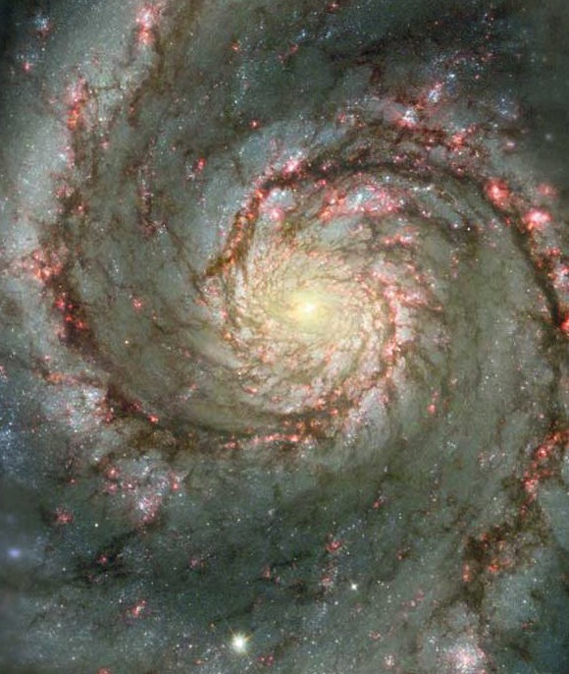
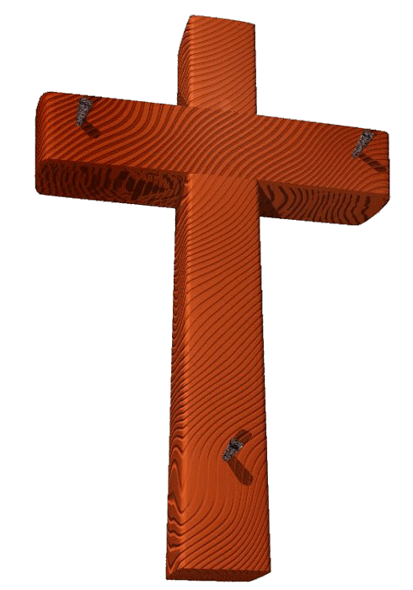
مجد الله
1
©2006 TBBMI
9.65.06.
06-31
40
Notes:
//// مجد الله. رسالته الواحدة التي تتفوق وترتفع على كل الرسائل الأخرى! توصّل إلينا رسالة الصليب المجيدة وهبة المخلص للحياة الأبدية لجميع الناس الذين يطلبونها منه.

Slide 43
الكتاب المقدس... بالأساس
صممها د. جون فرايمان، تكساس، أمريكا تم تدريسها بواسطة الدكتور ريك جريفيث، المؤسسة الأردنية اللاهوتية جميع الملفات بعدة لغات للتحميل مجانًا في BibleStudyDownloads.org
©2006 TBBMI

Slide 44
الكتاب المقدس بشكل أساسي • BibleStudyDownloads.org
أحصل على العرض التقديمي مجاناً
Notes:
الكتاب المقدس...بالأساس- بالعربي

Slide 45
*
©2006 TBBMI
9.65.06.
42

